Slide 1
Курс «Речевые техологии»
Карпов Николай
SmartSpeech SberDevices

Slide 2
О себе
Занимаюсь: речевыми технологиями, NLP, рекомендательными системами
К.т.н., диссертация по распознаванию речи
Руководитель направления в управлении речевых технологий
8 лет работал в качестве доцента каф. ПМИ НИУ ВШЭ, зам. декана, https://www.hse.ru/staff/nkarpov

Slide 3
Структура курса
http://web.stanford.edu/class/cs224s/ Dan Jurafsky
15 недель
1,5 пары в день: теория + практика
5 преподавателей
Карпов Николай
Грачев Денис
Минькин Федор
Богомолов Павел
Стрелинг Гриша
7 домашних заданий
Итоговая оценка вычисляется как средняя величина
Презентация лучших проектов на последней паре

Slide 4
Логика курса
Общее понимание принципов работы диалоговых систем
Построение диалоговой системы при помощи SmartMarket
Методы анализа речевых сигналов
Распознавание речи
Синтез речи

Slide 5
Технологии
Python3
Jupyter Notebook
Pytorch
Colab
Audacity

Slide 6
Неделя 1
Обзор современных речевых технологий и задач, затронутых в дисциплине, орг. вопросы, технологии
Практикум 1. SmartSpeech API

Slide 7
Неделя 2
Введение в диалоговые системы.
Способы исследования диалогов, архитектуры диалоговых систем
Практикум 2. Навык диалогового ассистента
ДЗ 1 Сделать навык для ассистента в SmartMarket

Slide 8
Неделя 3
Введение в акустику, цифровой обработки сигналов, спектральный анализ. Принцип частотно-временной неопределенности.
Практикум 3. Построение спектрограммы и определение своих формант

Slide 9
Неделя 4
Алгоритмы улучшения звука: адаптивные цифровые фильтры, АЕС …
Практикум 4. ЦОС, создание и применение фильтров
ДЗ 2 Реализовать алгоритм создания и применения фильтра

Slide 10
Неделя 5
Постановка задачи распознавания речи, метрики качества, скрытые Марковская модель, алгоритм Viterbi, HMM GMM
Практикум 5. HMM

Slide 11
Неделя 6
Постановка задачи поиска ключевого слова, акустические признаки, метрики качества, основные модели
Практикум 6. Реализация модели поиска ключевого слова (Pytorch)
ДЗ 3 Обучить модель споттера

Slide 12
Неделя 7
Акустические признаки для распознавания речи (MFCC), еnd-to-end и гибридные модели, loss функции, основные e2e архитектуры.
Практикум 7. Обучение акустической модели в NeMo

Slide 13
Неделя 8
Алгоритм Beam-search для улучшения распознавания, используя языковую модель
Практикум 8. beam-search алгоритм
- ДЗ 4 написать beam-search алгоритм

Slide 14
Неделя 9
Модели создания псевдоразметки в распознавании речи, wav2vec
Практикум 9.

Slide 15
Неделя 10
Модели для разделение речи (диктор/шум и диктор/диктор)
Практикум 10. Реализация алгоритма VAD
ДЗ 5. Реализовать алгоритм VAD

Slide 16
Неделя 11-12
Постановка задачи синтеза речи, метрики качества. Параметрический синтез речи. Вокодеры (griffin lim, wavenet, waveglow) Вокодеры (lpcnet, ганы)
Практикум 11-12. Алгоритм Griffin Lim
ДЗ 6. Алгоритм Griffin Lim

Slide 17
Неделя 13-14
Авторегрессионные акустические модели синтеза речи: Такотрон, Такотрон 2
Неавторегрессионные модели: Фастспич, Фастпитч, Форвард Такотрон.
Другие акустические модели синтеза речи: GST, VAE, Parratron, мультиязычный синтез
Практикум 13-14. Акустические модели синтеза речи
ДЗ 7 Обучить акустическую модель синтеза речи

Slide 18
Неделя 15
Презентация топ 7 проектов (1 по каждому ДЗ).
Подведение итогов курса.

Slide 19
Речевые технологии за рамками курса
Распознавание диктора (голосовая биометрия)
Распознавание эмоций диктора
Клонирование голоса
Автоматический перевод «речь в речь»
Генерация лица диктора lipsync (Visper)

Slide 20
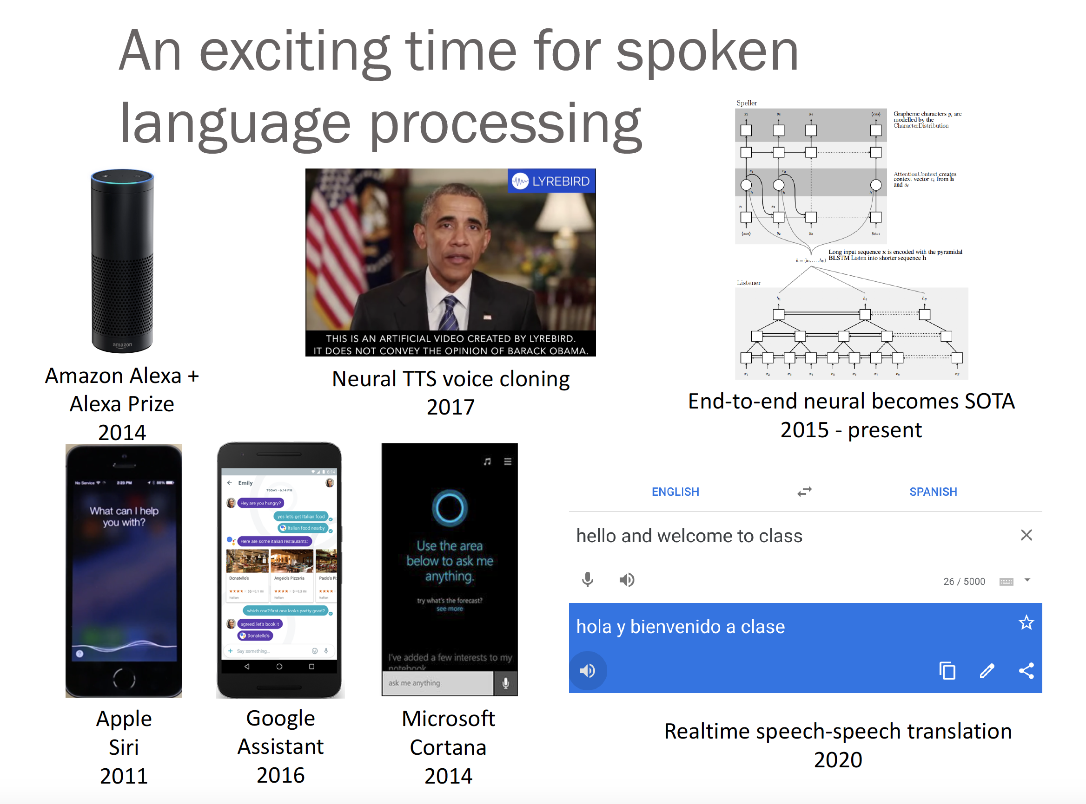

Slide 21

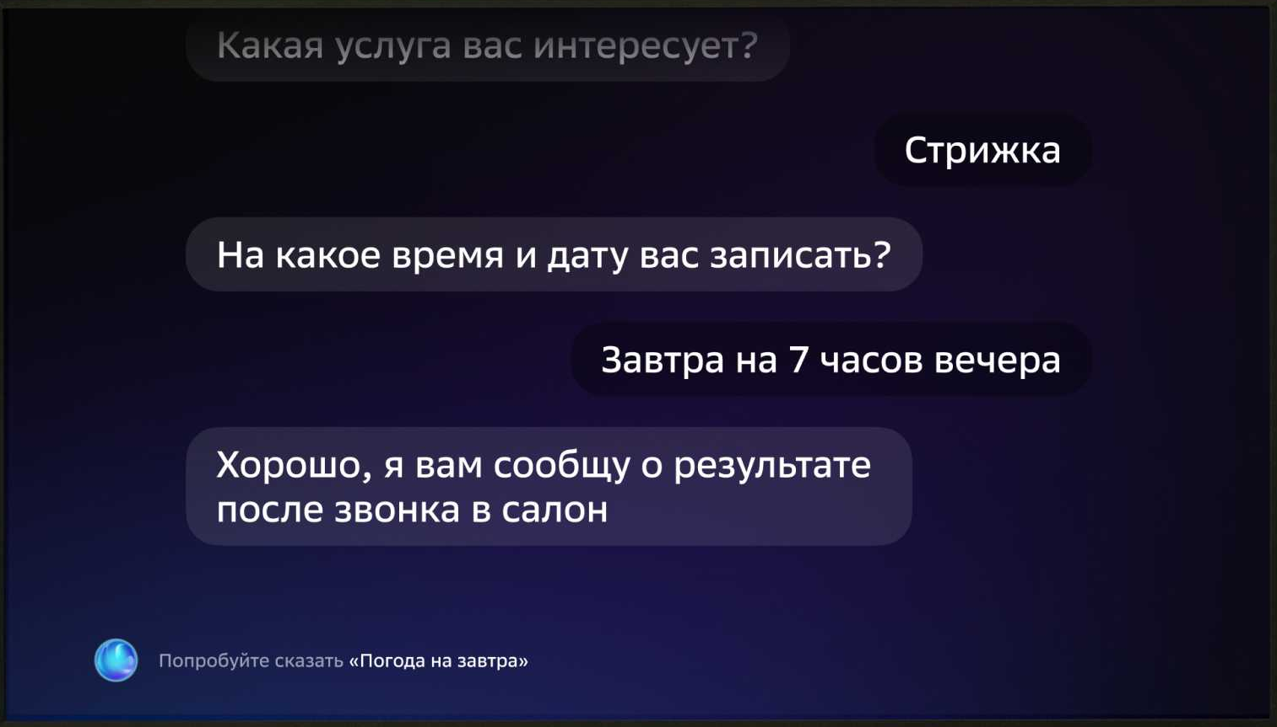
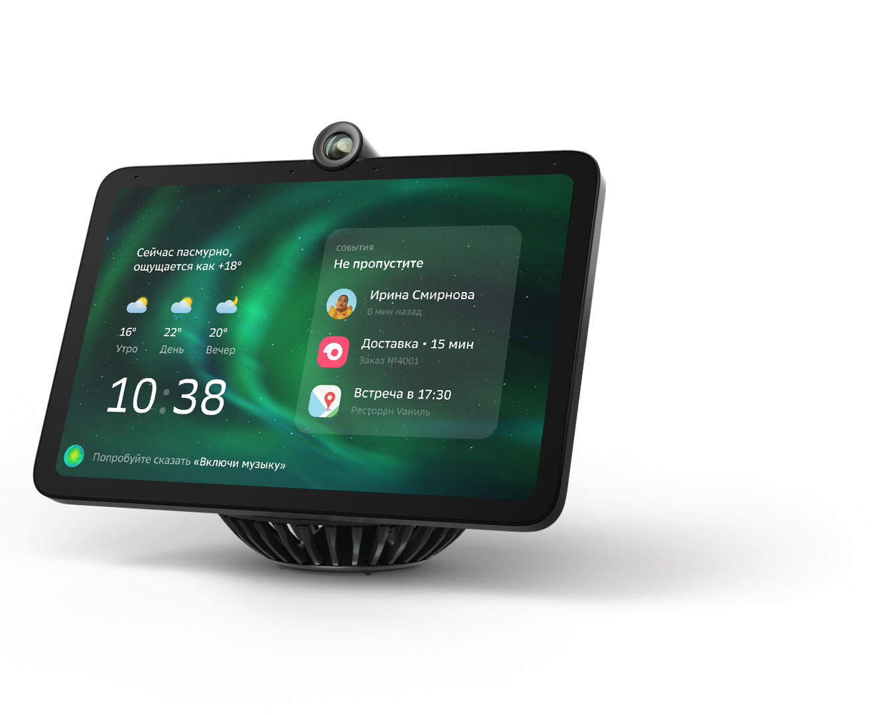
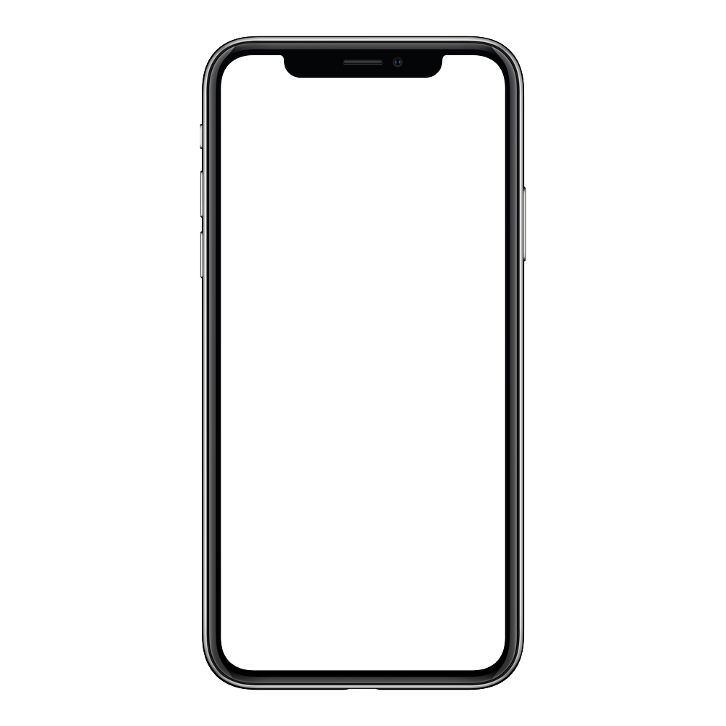
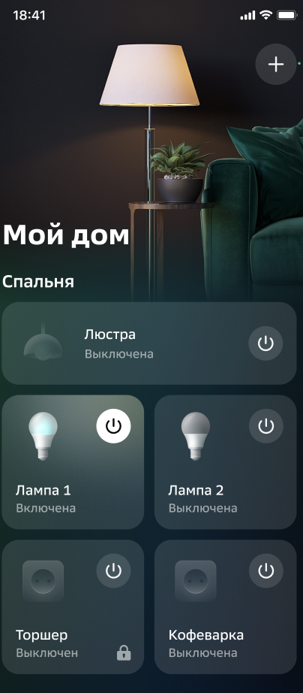
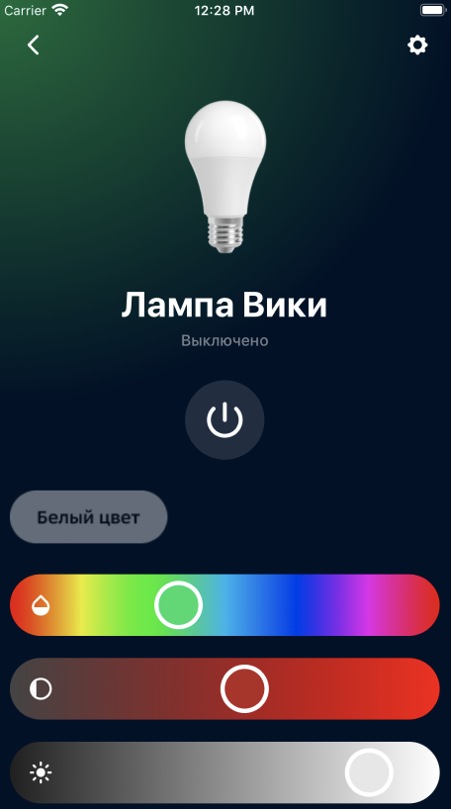
Продукты где используются речевые технологии
Phone IVR (Interactive Voice Response)
ASR for call-center
Media Player SberBox
Media Player SberTop
Smart Screen SberPortal
Mobile App SberSalut
Mobile App Sberbank Online
Duplex
Smart Home
21
Notes:
Let me start from products with speech recognition in Sber.
Sber is a digital ecosystem with Sberbank as a center of the ecosystem. It is the biggest bank in Russia and eastern Europe. Sber ecosystem has more than 100 million customers. SberDevices is a part of it. We make smart devices, develop computer vision and biometric technologies.
Of source, we develop speech recognition and synthesis technologies. They are used for many products. Some of them you can see on the slide, for instance:
• Speech recognition for call-center
• Duplex technology
• Smart Home
And so on
All these products need a good speech recognition system

Slide 22
Распознавание речи
Непрерывная речь с большим словарем (Large Vocabulary Continuous Speech - LVCSR)
~64,000 слов
Дикторонезависимое (vs. Настроенное на диктора)
Непрерывная речь (vs изолированные слова)
Потоковое, онлайн и офлайн распознавание

Slide 23
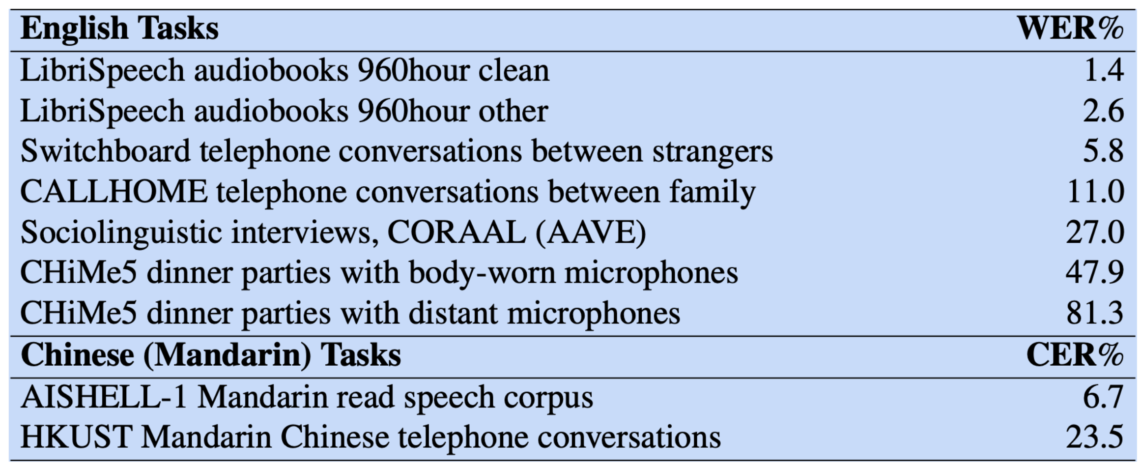
SOTA для распознавания речи

Slide 24
Задача распознавания речи
In the last ~5 years
Dramatic reduction in LVCSR error rates (16% to 6%)
Human level LVCSR performance on Switchboard
New class of recognizers (end to end neural network)
Understanding how ASR works enables better ASR-enabledsystems
What types of errors are easy to correct?
How can a downstream system make use of uncertain outputs?
How much would building our own improve on an API?
Next generation of ASR challenges as systems go live on phones and in homes

Slide 25
Ошибка нормализатора в синтезе речи
Красноярск бульвар Солнечный 150 г.
Нормализатор: Красноярск, бульвар Солнечный 150 грамм.

Slide 26
Диалоговые системы
Целеориентированные
Не ориентированные на цель

Slide 27
Не ориентированные на цель
GPT3 https://russiannlp.github.io/rugpt-demo/

Slide 28
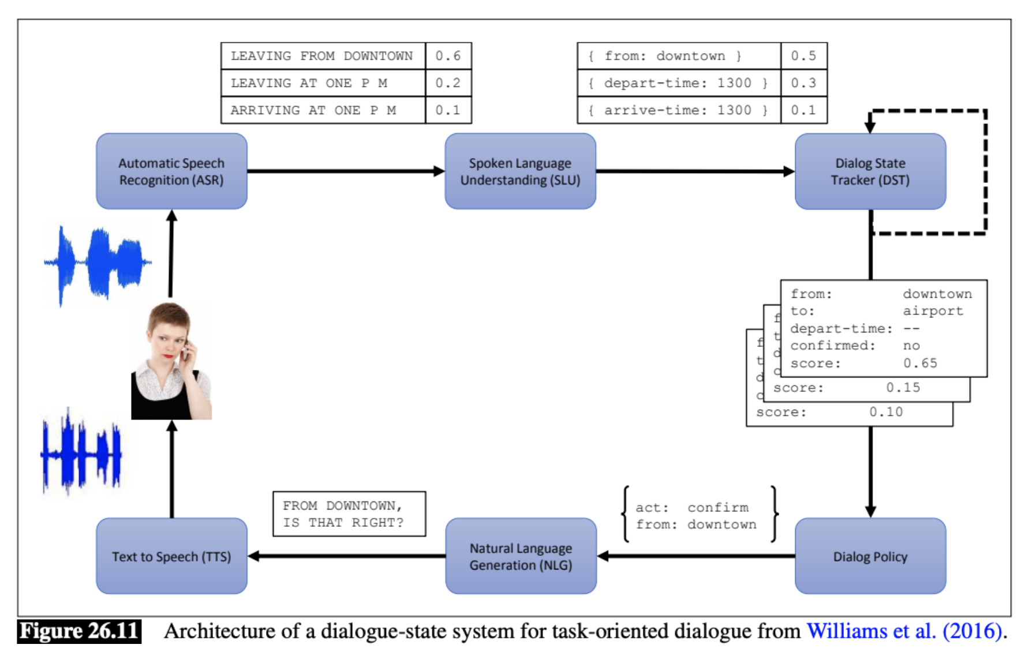
Целеориентированные диалоговые системы

Slide 29
Sber SmartMarker

Slide 30
Анализ диалогов
Задача предсказания интенции участника онлайн дискуссии

Slide 31
Спасибо за внимание

